Slide 1
Сайт фотографа
Проект выполнил Калимуллин Артур

Slide 2
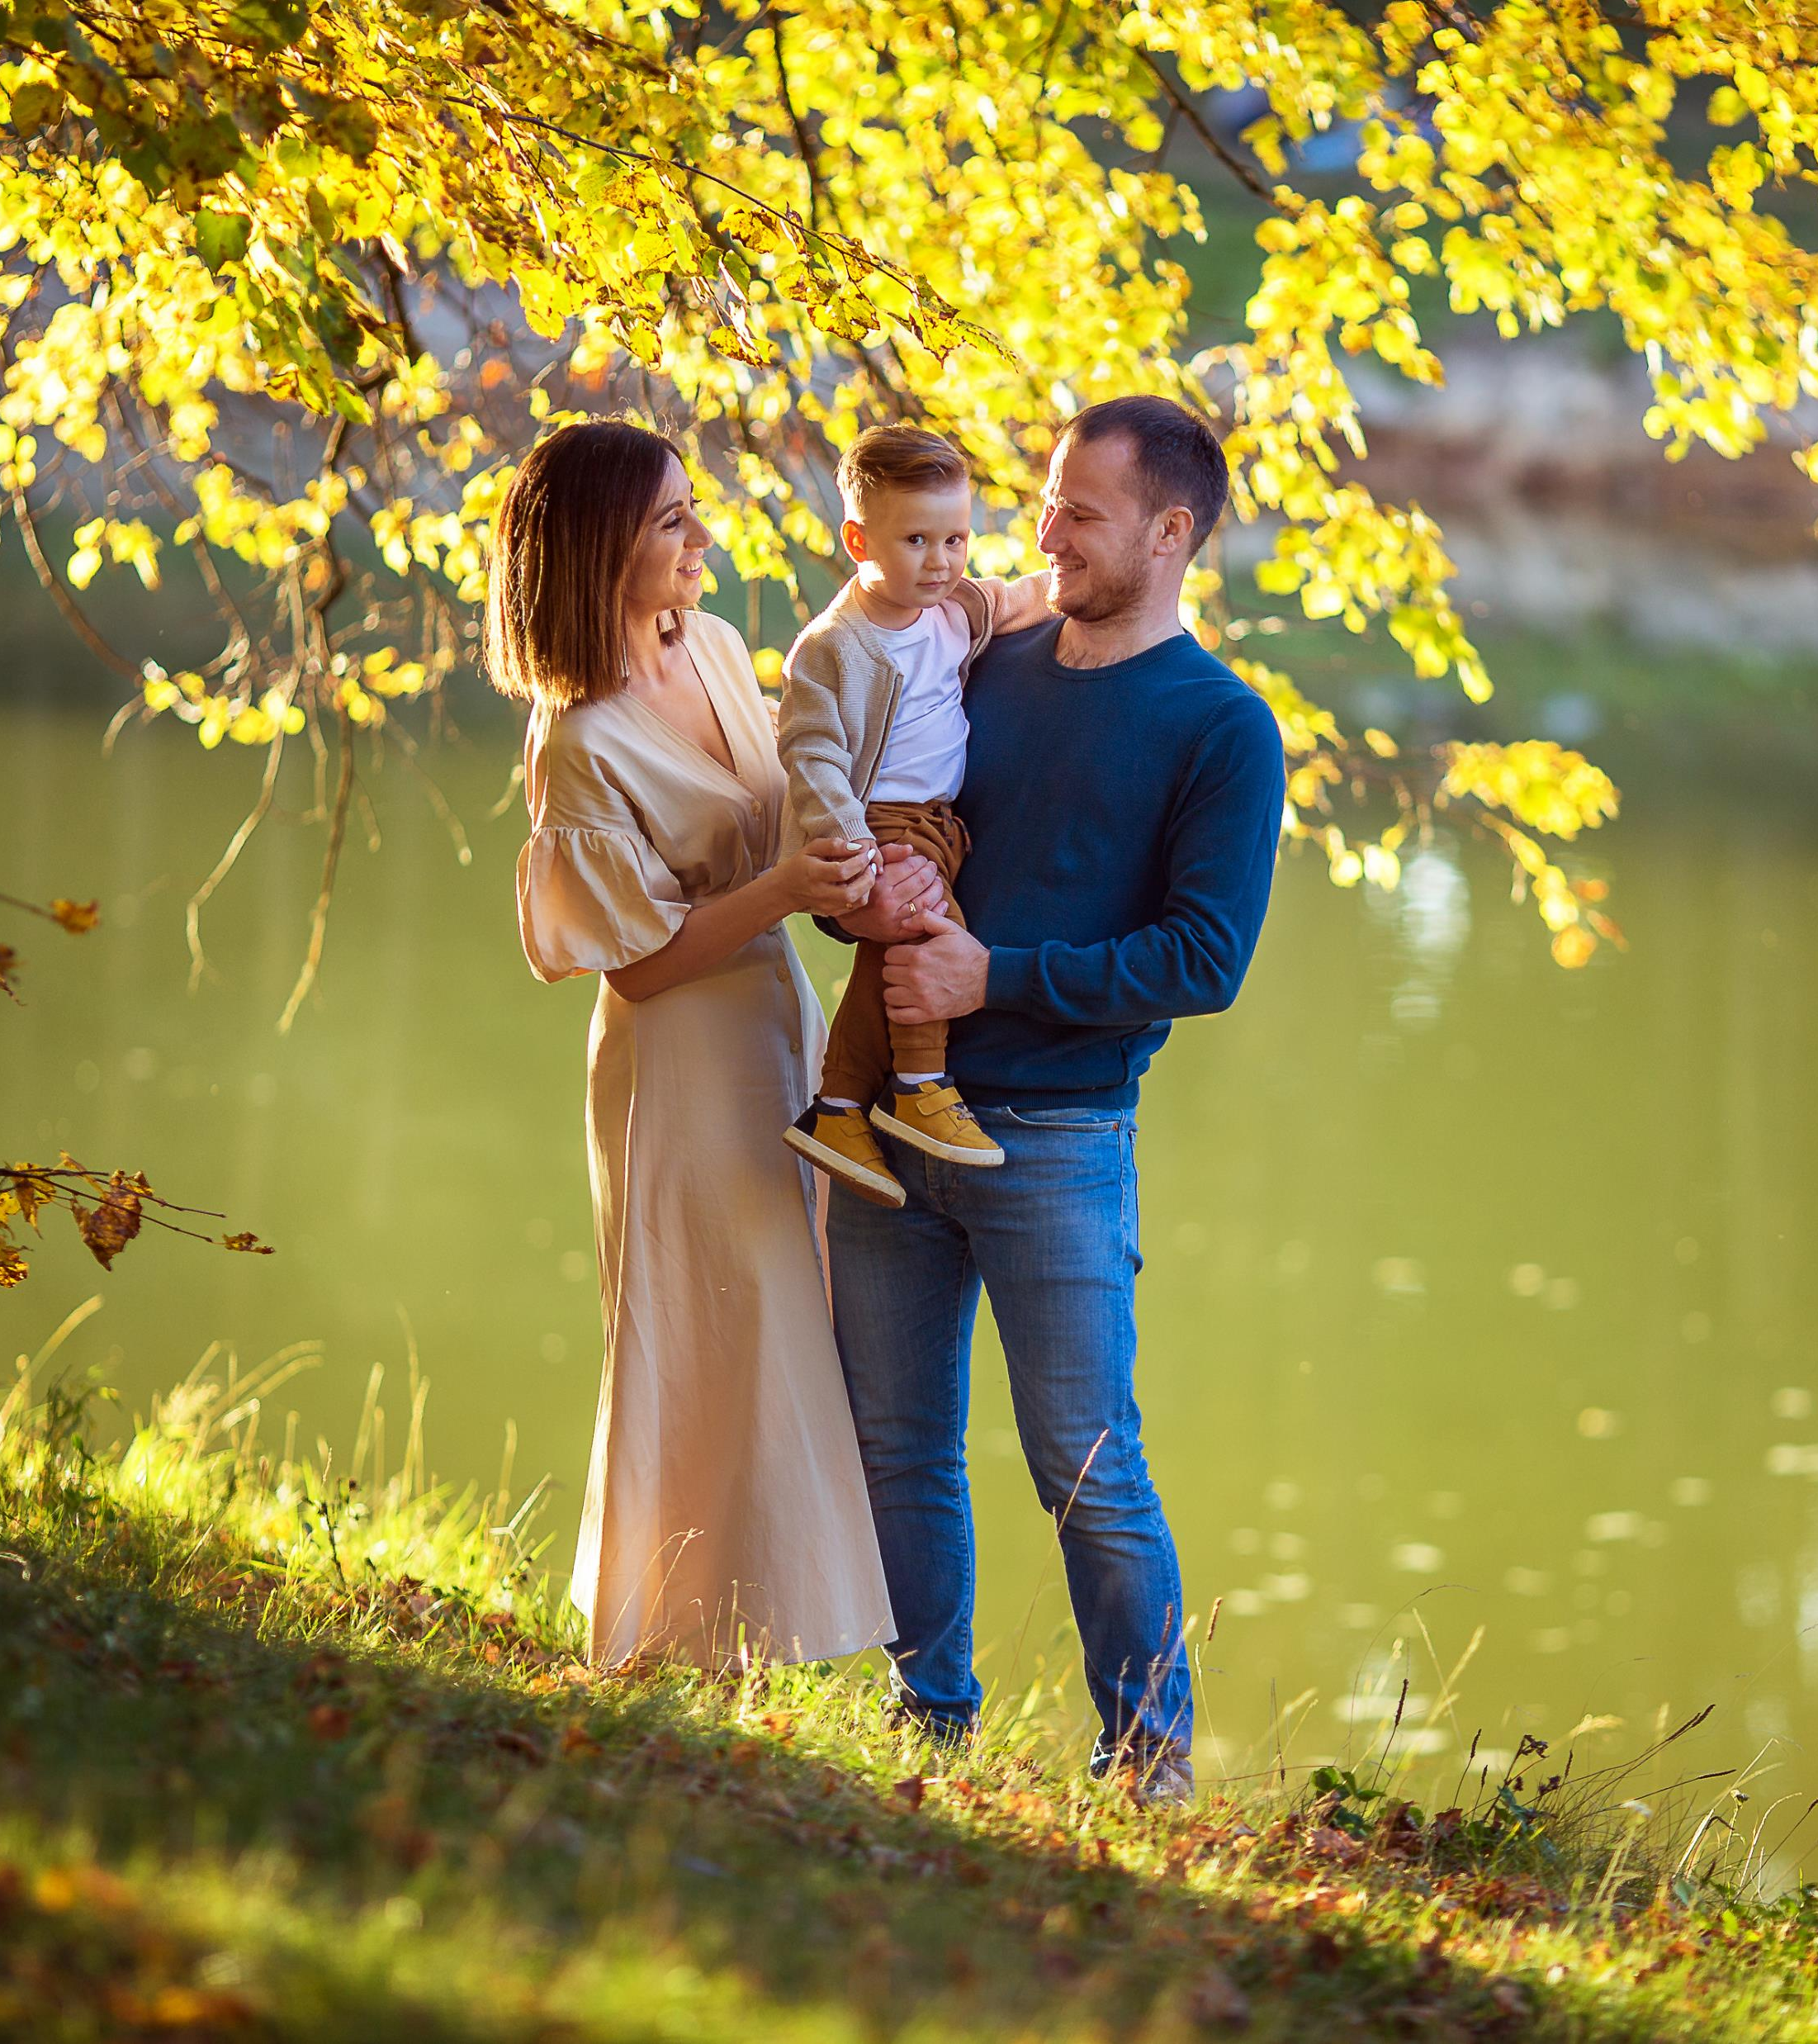
Моя мама – семейный фотограф.

Slide 3
Функции сайта
Галерея фотографий
Отзывы
иформация
Бронирование
Панель администратора

Slide 4





Технологии

Slide 5
API
Получение всех отзывов
Получение конкретного отзыва
Получение отзывов с конкретной оценкой

Slide 6
Заключение
Блог
Сортировка отзывов

Slide 7

artour.pythonanywhere.com

